Slide 1


DIGITÁLNÍ TECHNICKÁ MAPA OLOMOUCKÉHO KRAJE
- aktuální informace
Ing. Mgr. Eva Sztwioroková
Olomouc, 5. 6. 2025

Slide 2
DTM Olomouckého kraje
Deset měsíců od spuštění ostrého provozu IS DTM OK.
Probíhají:
  aktualizace dat základní prostorové situace (ZPS) - zpracování GAD (celkem 1652, odmítnuté 415);
  importy a aktualizace dat dopravní a technické infrastruktury (DTI) – import (celkem 3132, z toho odmítnuté 327);
  … stav k polovině května 2025.
  Zde je nezbytná spolupráce se stavebními úřady a jejich kontrola identifikátoru záznamu (ID podání) a kontrola předání údajů o stavbách do DTM (zřízení funkcionality pro kontrolu).

Slide 3
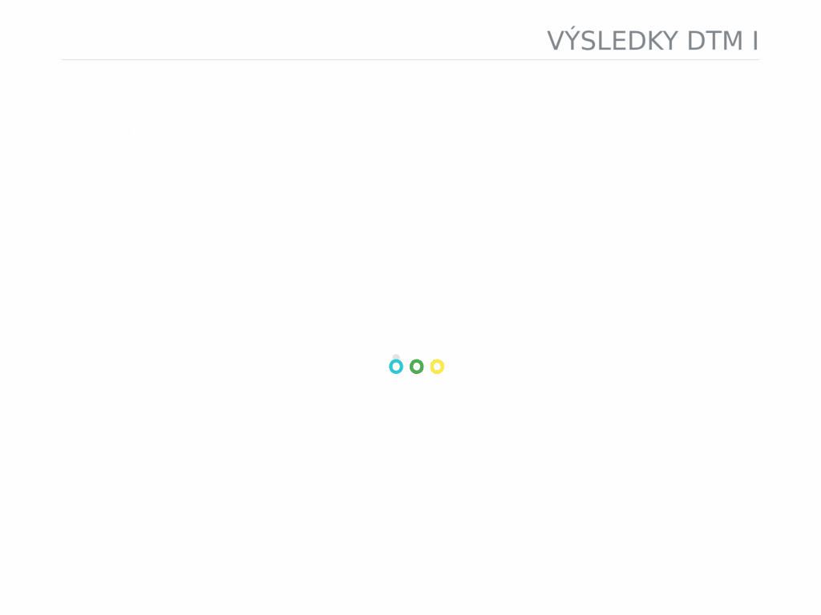
Projekt DTM I
Projekt ukončen k 31. 12. 2023.
Celková cena 240 706 200‬,- Kč s DPH
- za pořízená data
- informační systém DTM OK a hardware.
Prioritou bylo převzít co nejvíce již pořízených a dostupných dat ke konsolidaci (obce s DTM, obce III. typu, prioritní oblasti).
Ostrý provoz IS DTM OK od 1. 7. 2024.

Slide 4
Projekt DTM II
U většiny krajů probíhá realizace projektů DTM II z Národního plánu obnovy s cílem pořídit:
  161 000 ha ZPS;
  55 000 km DTI.
  Indikátory za Olomoucký kraj:
    - 10 100 ha ZPS;
  - 900 km sítí TI;
  - 1 700 km sítí DI.
Žádost o poskytnutí dotace podána na MPO na konci roku 2023.
Zadávací řízení na dodavatele pořízení dat pro projekt DTM II na konci léta roku 2024.
Předpoklad uzavření smlouvy listopad 2024 námitky do řízení, přezkum ÚOHS,…
Uzavření smlouvy s dodavatelem v březnu 2025.
Aktuálně probíhá akceptace prováděcí studie, konsolidace a mapování dat ZPS a DTI v obcích,
které projevily zájem spolupracovat s OK; příprava VZ na technický dozor (kontrola dat).

Slide 5
Rozsah pořizovaných dat Harmonogram projektu
Typ pořizovaných dat | Rozsah
Konsolidace dat TI | 400 km
Mapování dat TI | 500 km
Konsolidace dat DI | 200 km
Mapování dat DI | 1 500 km
Konsolidace dat ZPS | 300 km
Mapování dat ZPS | 9 800 km
Etapa | Aktivita projektu | Termín
0 | Zahájení projektu | 03. 04. 2025
1 | Předání Prováděcí dokumentace | 16. 05. 2025
2 | Konsolidace a mapování minimálně 20% dat ZPS, DI a TI obcí* | 30. 06. 2025
3 | Konsolidace a mapování zbývající části dat ZPS, DI a TI obcí | 28. 11. 2025
4 | Aktualizace a průběžná údržba pořízených dat v informačním systému DTM Olomouckého kraje po dobu realizace projektu | 28. 11. 2025
Nelze již mapovat v územích, kde bylo mapováno v rámci projektu DTM I
Mapování a konsolidace ZPS
  v urbanizovaných územích vybraných obcí Olomouckého kraje a to tak, že výsledná data ZPS budou vždy pokrývat celé ucelené zastavěné území dané obce,
  mimo urbanizovaná území obcí Olomouckého kraje, pokud se jedná „významné“ oblasti z pohledu dat ZPS, např. samoty a usedlosti, průmyslové a jiné areály, jiné významné objekty ZPS…
Mapování ZPS a DI
  území města Olomouce a jeho místních částí.

Slide 6
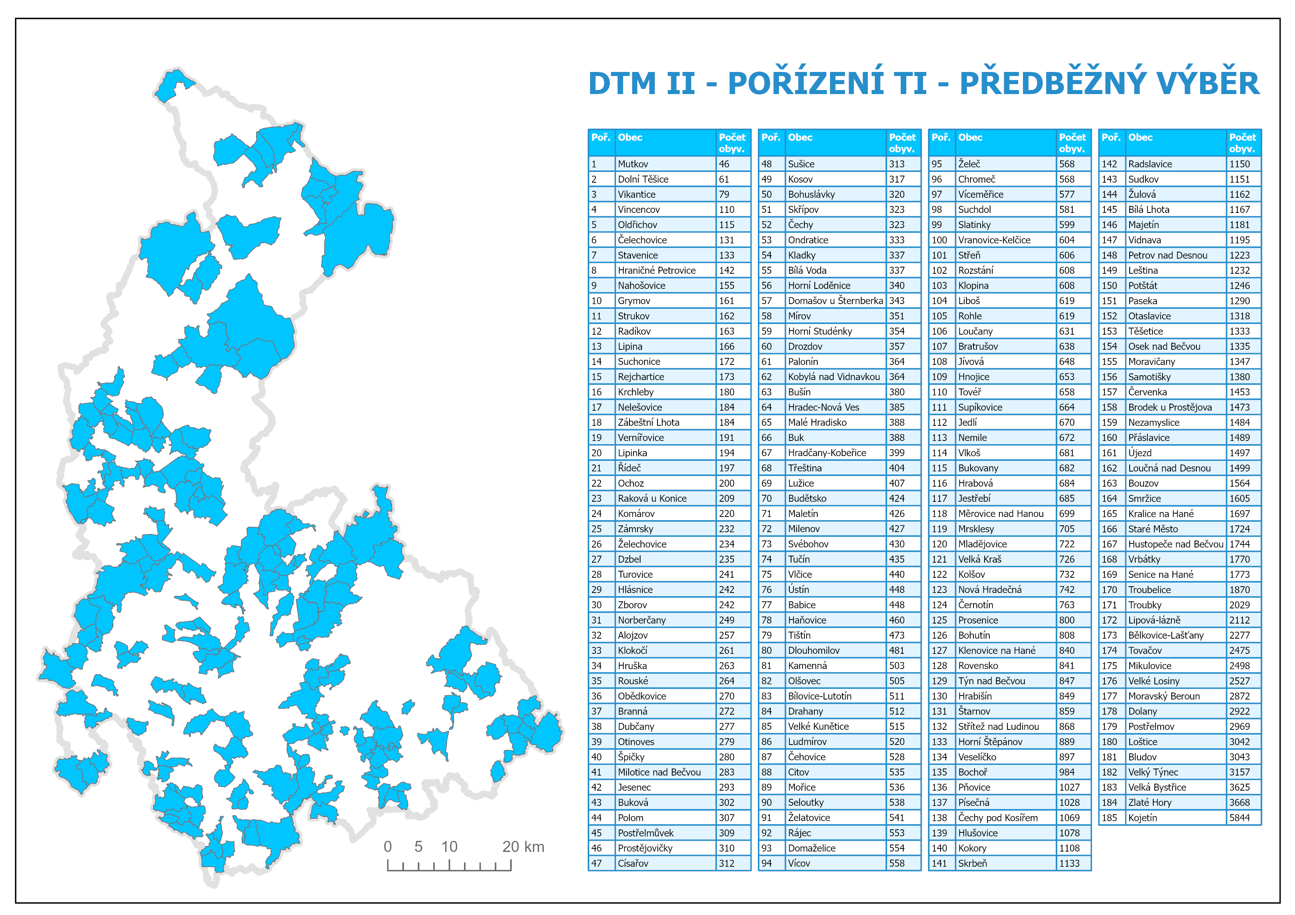
Obce, které projevily zájem v dotazníkovém šetření.
Povinnost zapojit 20 % obcí z celkového počtu 402 obcí Olomouckého kraje.

Slide 7
Editorství pro zasmluvněné obce
Plnění role editora DTM kraje obcím Olomouckého kraje pro dopravní
a technickou infrastrukturu v jejich majetku
služba je nabízena obcím Olomouckého kraje do 6 000 obyvatel
(počet obyvatel vedený ČSÚ k datu 1. 1. 2023), a to po uzavření
vzájemné dohody;
dohoda je uzavírána na dobu určitou
- od 1. 7. 2024 do 30. 6. 2026,
poté bude spolupráce vyhodnocena;
služba je poskytována za úplatu
- ta je stanovena na základě rozřazení
do kategorií dle počtu obyvatel;
aktuálně uzavřeno téměř 80 smluv.
kategorie (dle počtu obyvatel) | poplatek Kč/rok (bez DPH) | četnost obcí | rozloha celkem (ha)
≥ 6 000 | služba nenabízena* | 12 | 57 159,28
2 000 – 5 999 | 7 500 | 32 | 83 933,11
1 000 – 1 999 | 6 500 | 77 | 140 048,64
500 - 999 | 5 000 | 109 | 110 784,28
250 - 499 | 3 500 | 100 | 72 805,89
≤ 249 | 2 000 | 72 | 62 415,81
* služba kraje je mířena pouze obcím do 6 000 obyvatel

Slide 8
Aplikace pro stavební úřady
Částečná náhrada za nefungující DSŘ
    vyhledání podle ID podání, zjištění okruhu vlastníků DTI
Olomoucký kraj vytvořil roli:
    Stavební úřad (IS Digitální technické mapy Olomouckého kraje),
    role přiřazena OVM, obcím II. a III. typu (ORP, POÚ) a dalším subjektům povolující stavby,
    zpřístupnění služby pro stavební úřady - přiřazení lokálním administrátorem
    na obci v JIP/KAAS pro pracovníky stavebního úřadu
    přístup výhradně přes CMS2 - https://isdtm.olkraj.cms2.cz

Slide 9
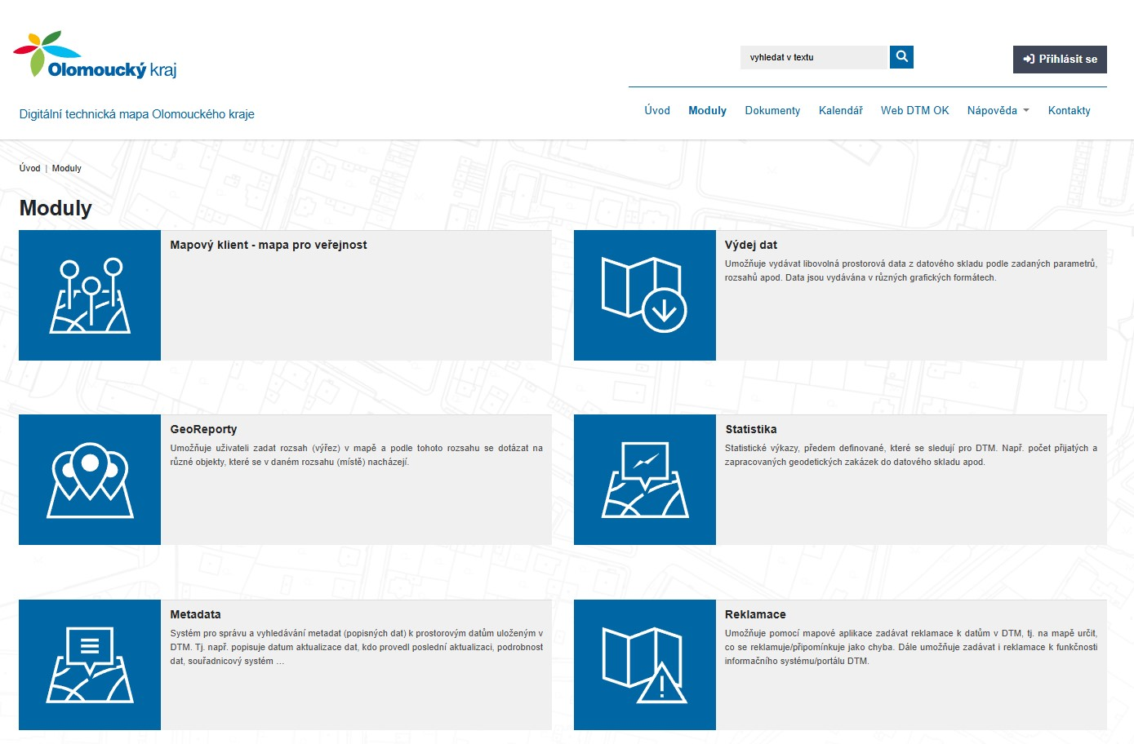
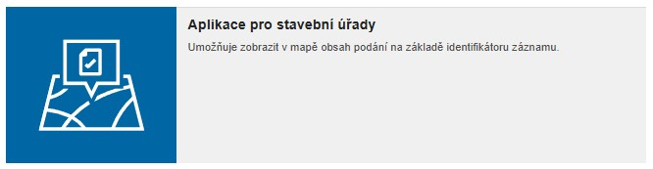
Aplikace pro stavební úřady

Slide 10
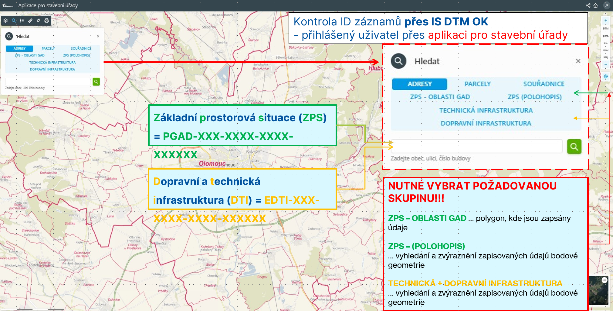

Slide 11
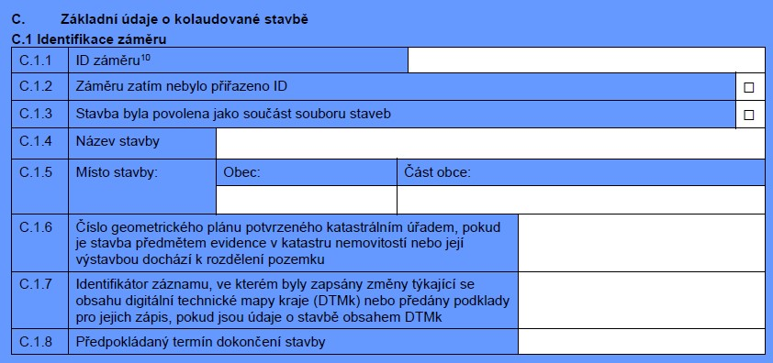
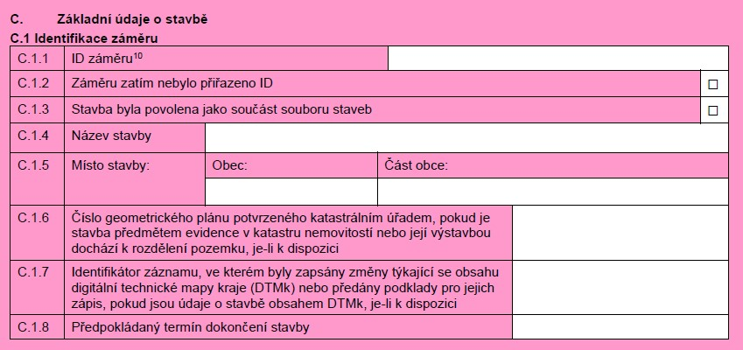
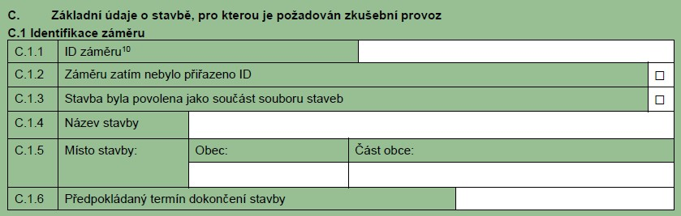
„ předčasné užívání stavby“
VŽDY!
PGAD + EDTI
FORMULÁŘE ŽÁDOSTÍ
PŘEDČASNÉ UŽÍVÁNÍ SILNICE: ID ANO NEBO DOKLÁDÁ DŮVOD PROČ NE
ID ZÁZNAMU NEDOKLÁDÁ

Slide 12
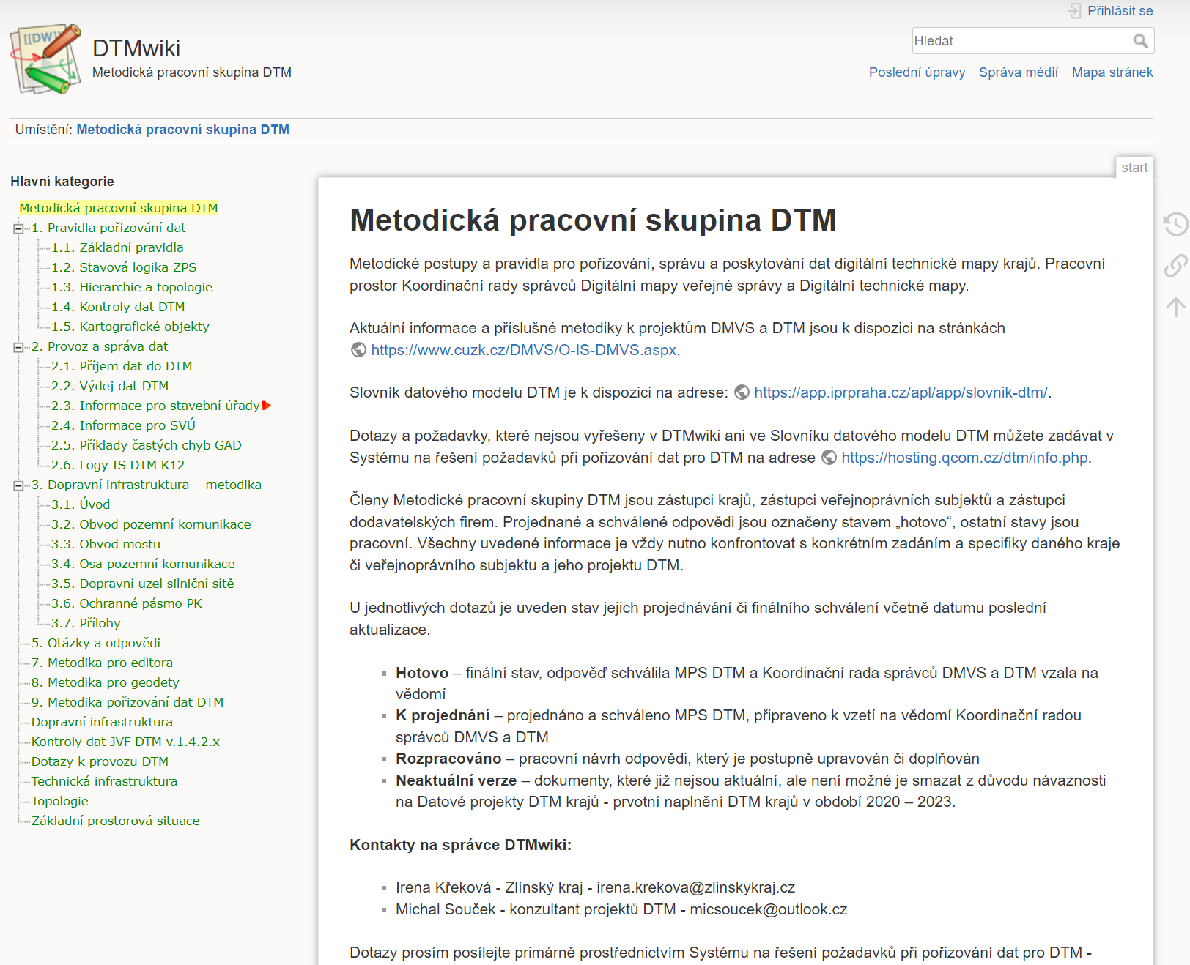
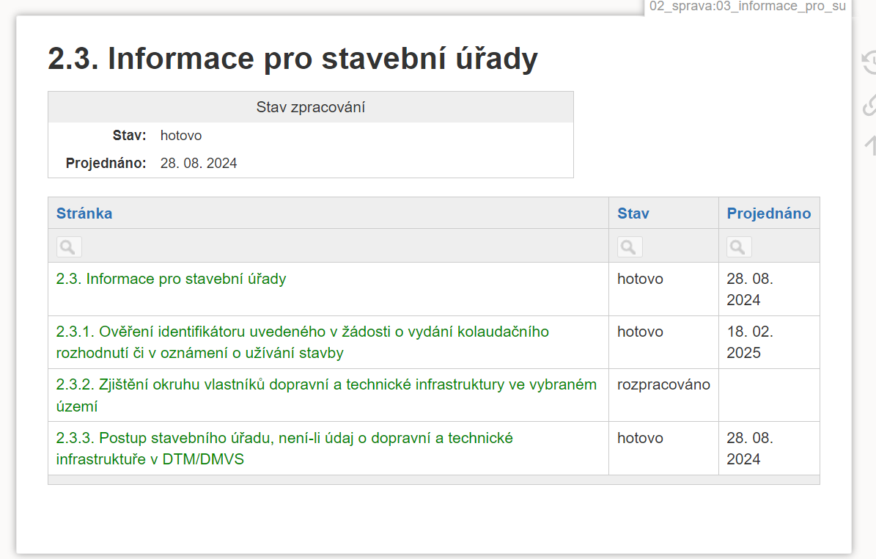
DTMwiki
    https://dtmwiki.kr-zlinsky.cz/start

Slide 13
Ověření identifikátoru (ID podání)
Ověření předloženého identifikátoru záznamu probíhá jak u geodetického podkladu pro aktualizaci základní prostorové situace (ZPS), tak i pro geodetické podklady určené k aktualizaci obsahu údajů o dopravní a technické infrastruktuře (DTI)
Ověření identifikátoru záznamu může stavební úřad provést prostřednictvím Portálu Digitální mapy veřejné správy (IS DMVS), a to buď vizuálně pohledem do mapové služby (k tomu lze využít i mapové služby krajských DTM – viz ukázka výše) nebo využitím přímé kontroly vloženého identifikátoru v IS DMVS.

Slide 14
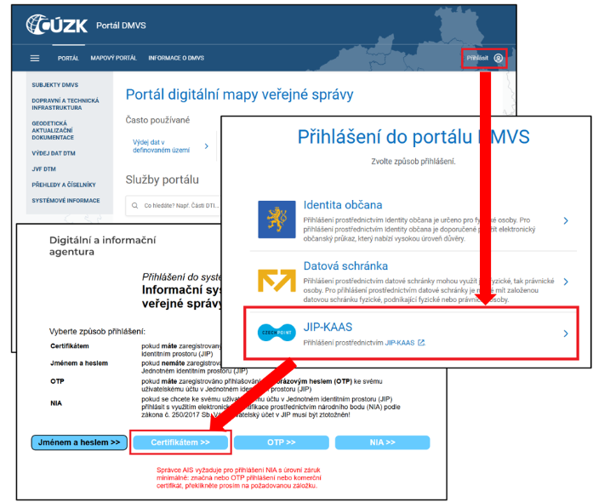
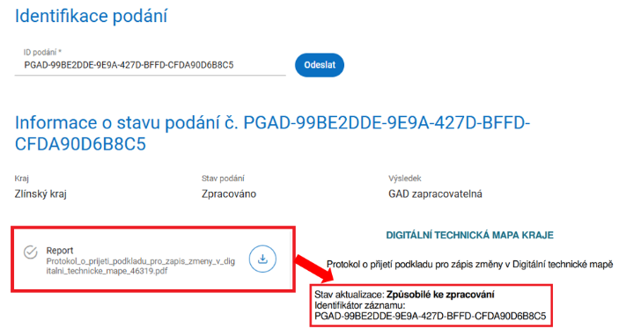
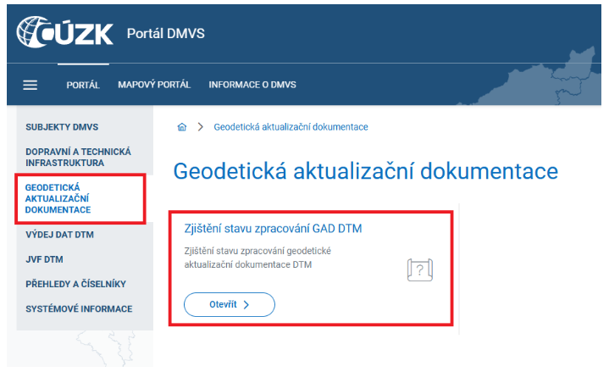
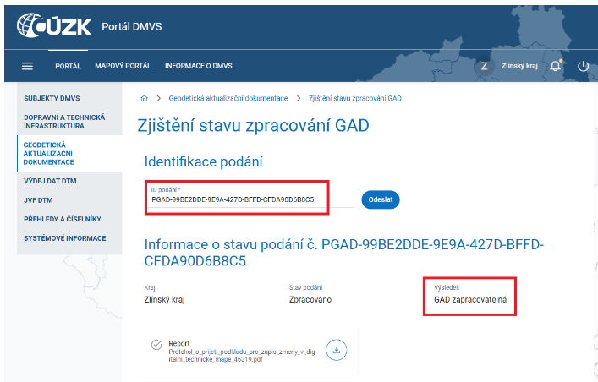
Ověření identifikátoru (ID podání)

Slide 15
Zjištění okruhu vlastníků DTI
Nová funkcionalita IS DMVS - validace částí DTI
Při zjištění okruhu vlastníků dopravní a technické infrastruktury nyní dochází k ověření, zda se v zájmovém území (dotčených parcelách zájmového území) nachází nejen část DTI (území pro vyjadřování), ale také k ověření, zda jsou v DTM vloženy prvky dopravní a technické infrastruktury stejné skupiny DTI jako nalezené části DTI.
Nově systém ověřuje, že ve stejné kombinaci údajů skupina / vlastník / správce / provozovatel definované v částech DTI jsou v DTM kraje reálně vložená data o objektech a zařízeních DTI či jejich ochranných a bezpečnostních pásmech.

Slide 16
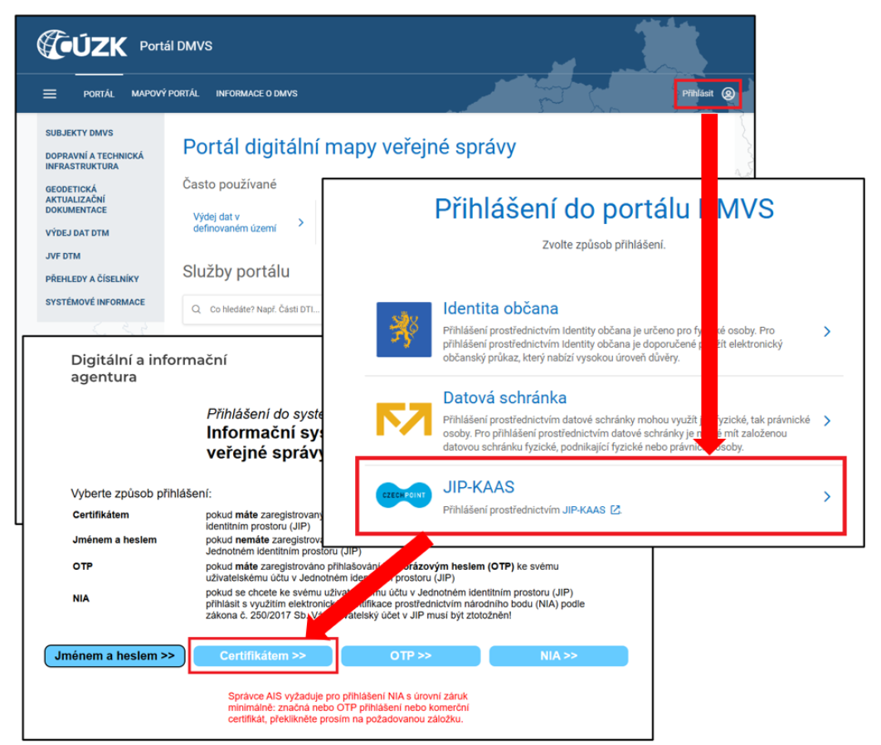
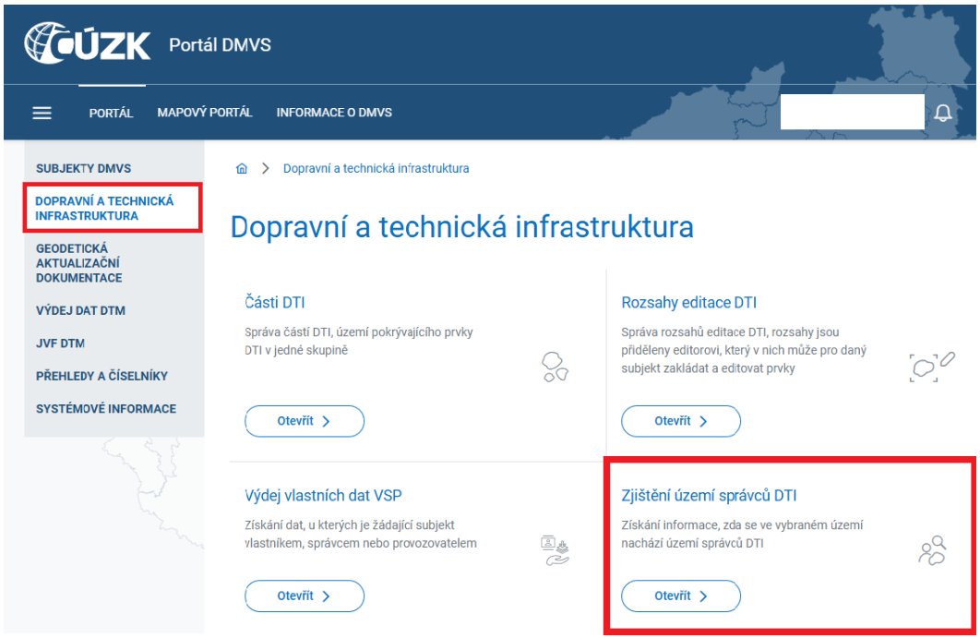
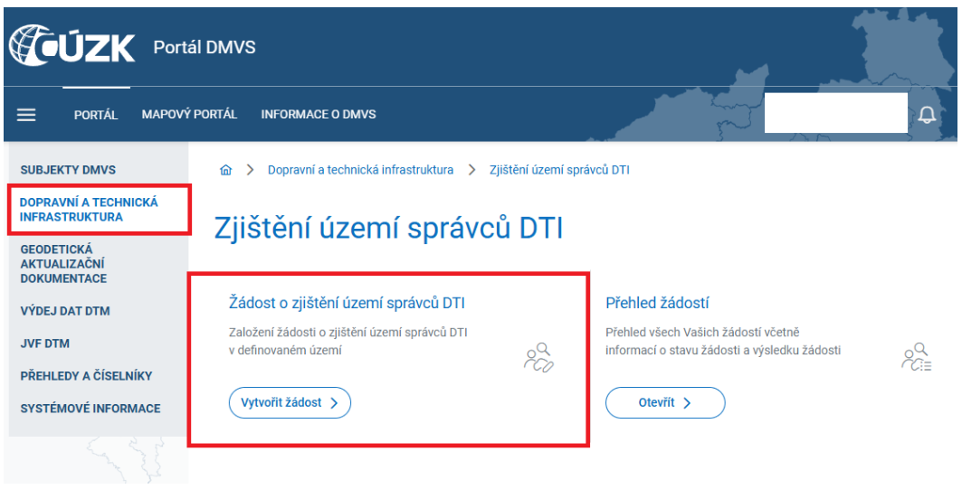

Slide 17
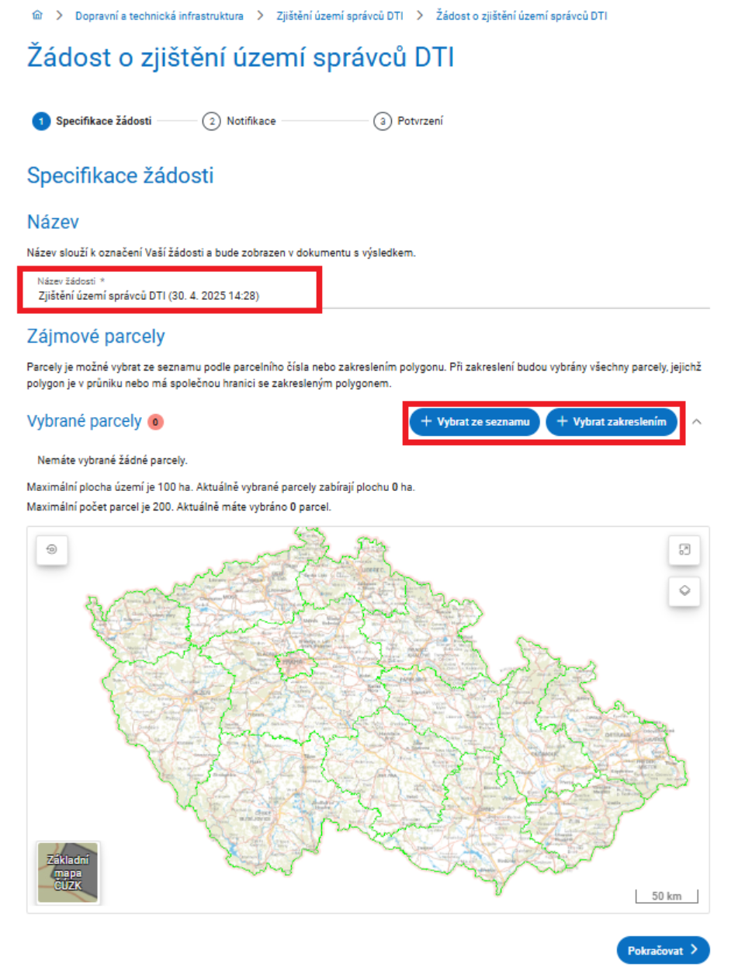
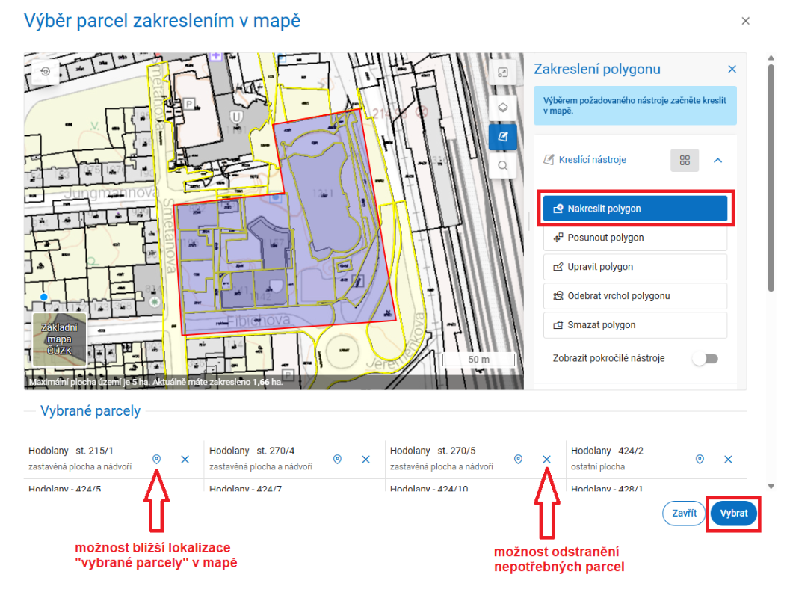
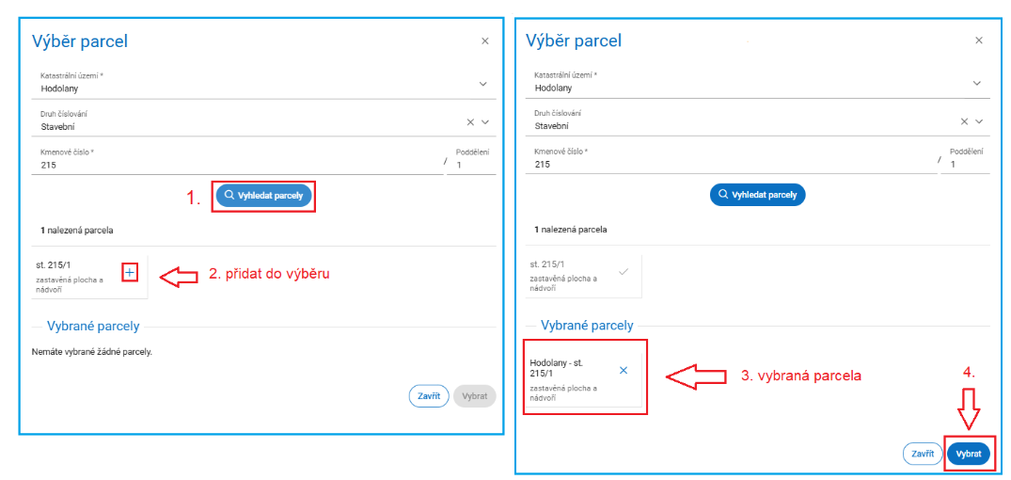

Slide 18
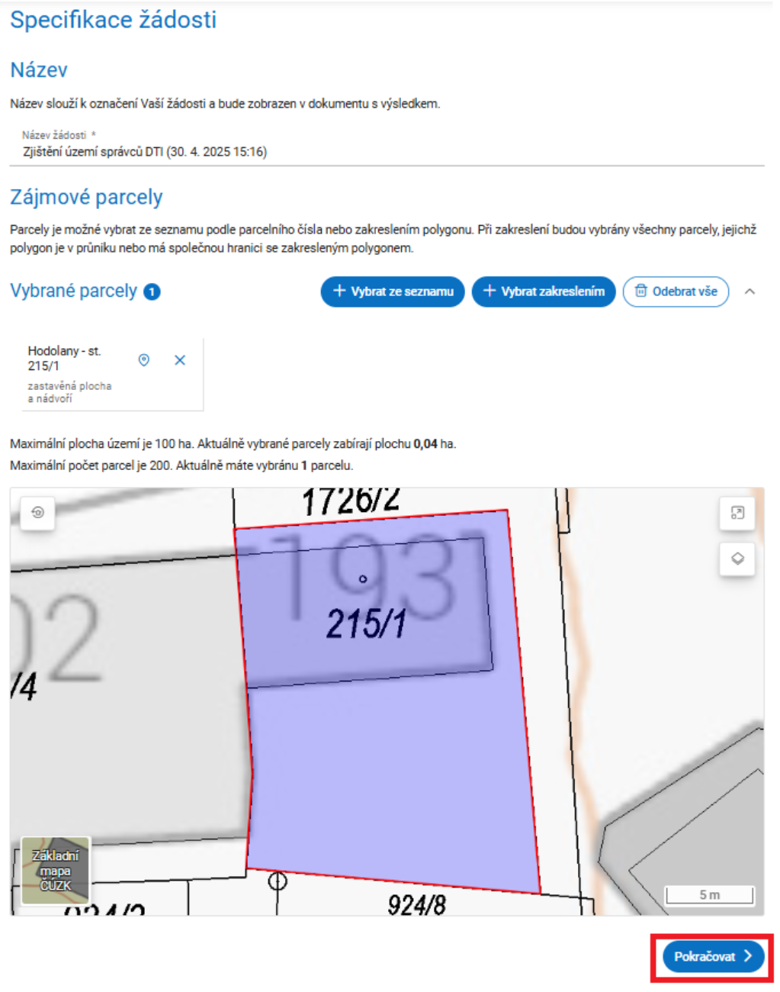
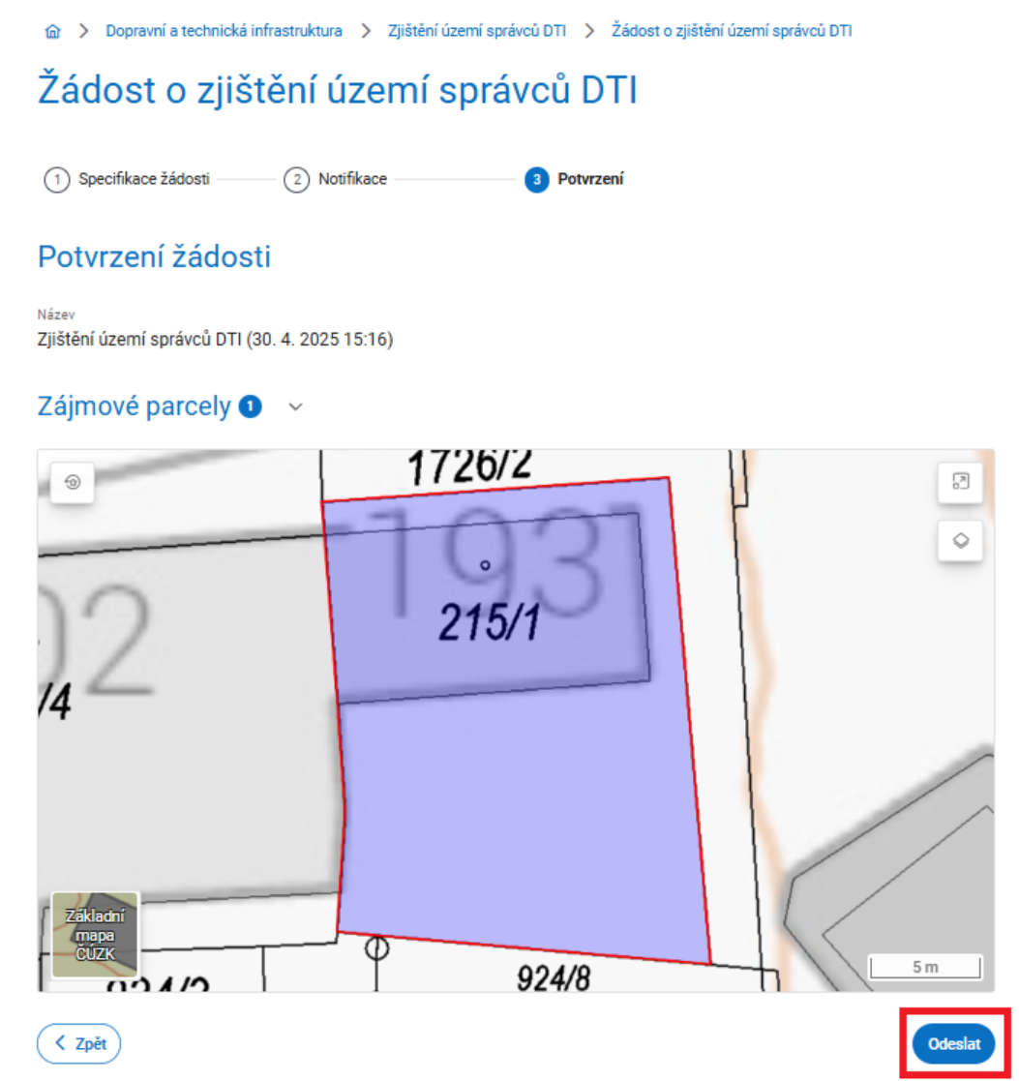
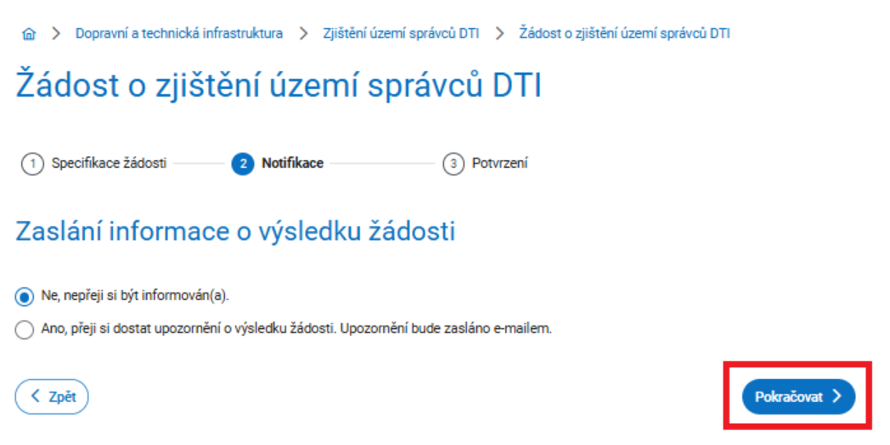

Slide 19
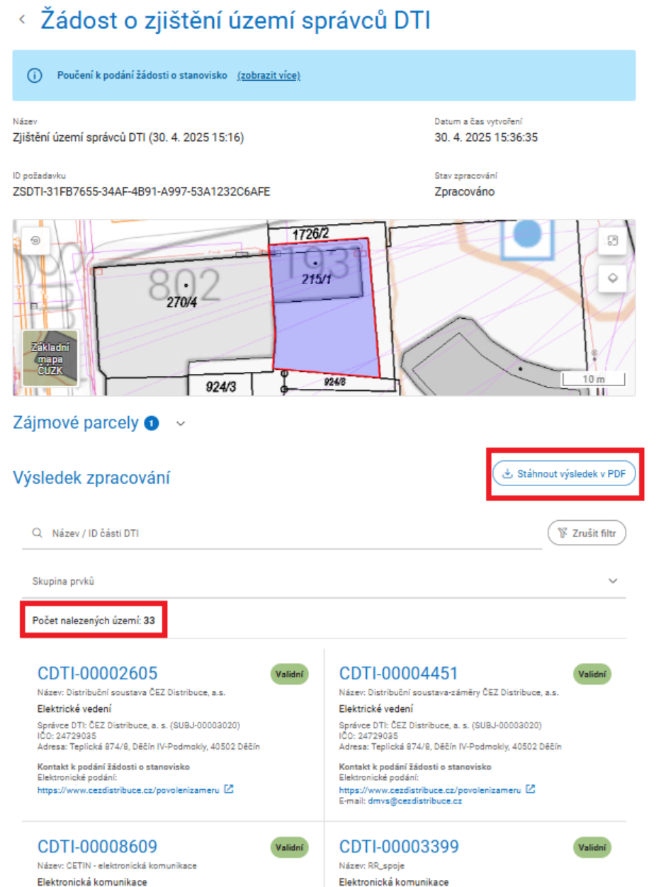
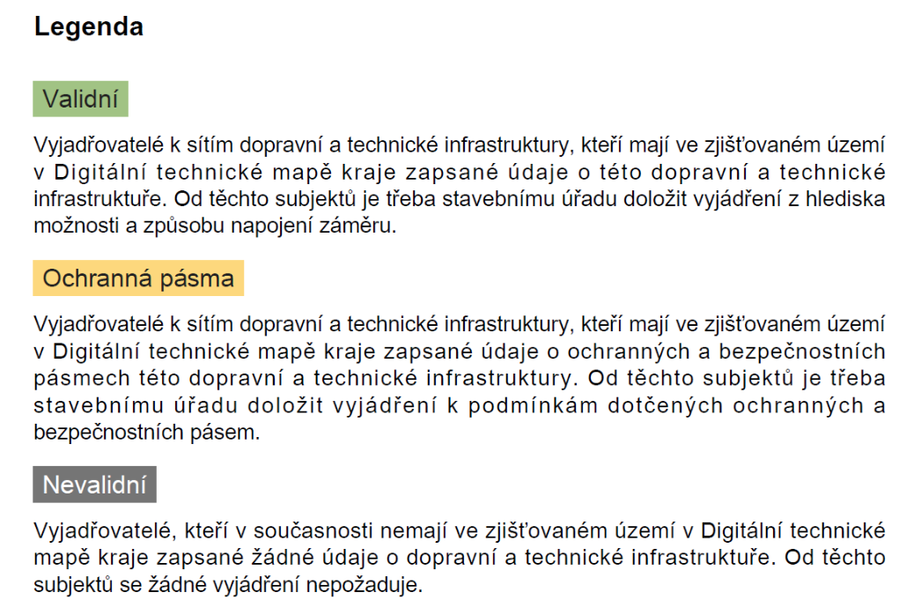

Slide 20
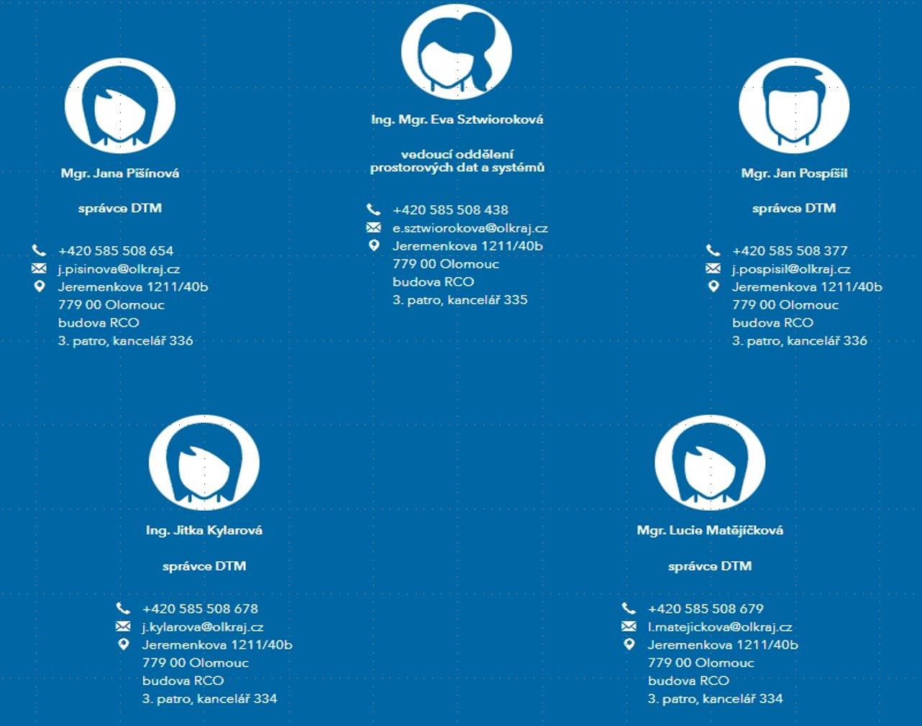
Kontakty
na správce
IS DTM OK
metodické vedení pro obce, VSP, SÚ, geodety, občany, zpracovatele dat aj.

Slide 21
Děkuji Vám za pozornost!

